Slide 1
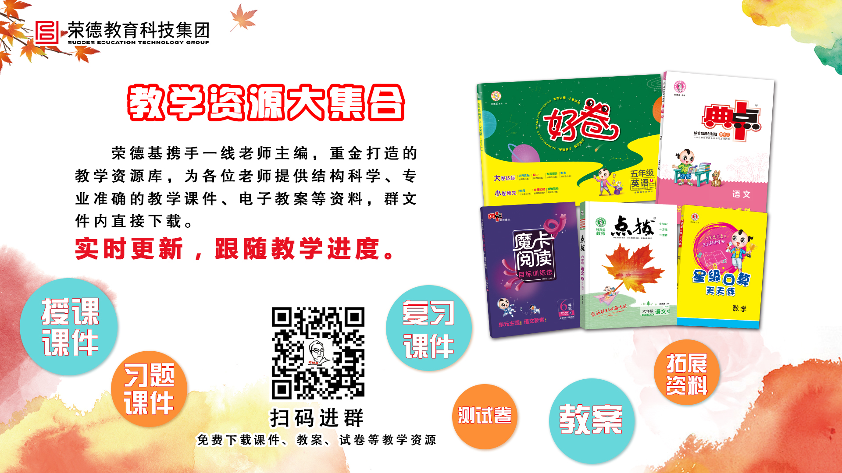

Slide 2
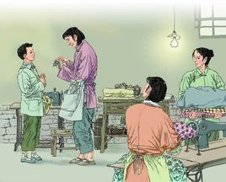


人教版 语文 五年级 上册
18 慈母情深
拓展积累

Slide 3
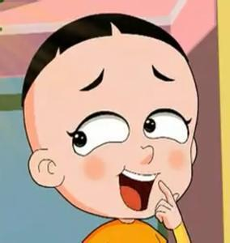
词语积累
表示声音大的成语：
震耳欲聋 声如洪钟 响彻云霄
响遏行云
形容心神不定的成语：
失魂落魄 魂不守舍 忐忑不安 心神恍惚

Slide 4
课内美句积累
描写母亲的句子：
1.背直起来了，我的母亲。转过身来了，我的母亲。褐色的口罩上方，一对眼神疲惫的眼睛吃惊地望着我，我的母亲的眼睛……
2.母亲说完，立刻又坐了下去，立刻又弯曲了背，立刻又将头俯在缝纫机板上了，立刻又陷入手脚并用的机械忙碌状态……

Slide 5
美句拓展积累
有关母爱的名言：
(1)成功的时候，谁都是朋友。但只有母亲，她是失败时的伴侣。
——郑振铎
(2)世界上的一切光荣和骄傲，都来自母亲。
——高尔基
(3)母爱也像那一颗颗龙眼，不管表皮多么干涩，内里总会深藏着甘甜的汁液。
——迟子建

Slide 6
美文拓展阅读
那一刻，我理解了母爱
儿子3个多月的时候突然开始腹泻，伴着低烧，丈夫、婆婆还有不知所措的我带着他去人民医院就诊。
医生的诊断结论是肠炎合并上呼吸道感染，由于病情比较严重，诊治办法是打点滴。看着不知道发生什么事情的儿子来到陌生的环境，充满好奇地左顾右看，我的鼻子酸了，眼泪在眼眶里打转。打针的地方，小孩子在父母的怀中挣扎，满脸泪痕，大声哭泣，头却被死死地按住，而护士的针头迟迟不能落下，看到这一幕我的承受能力到达了极限。丈夫理解我，让我去病房找空床，把我支开了，留下自己和婆婆带着儿子排队取药、扎针。

Slide 7
我在病房中焦急地等待着，心中的懊恼与悔恨之情难以言表。心乱如麻的我这时候突然想起了我的母亲。母亲曾经对我说，我小时候身体很弱，经常生病，看病扎针都是父亲或是爷爷带我去医院。母亲也想去，可是一看到医生给我扎针，我还没哭，她就先哭了。以前听母亲说这些，我会暗自取笑母亲，认为她太软弱了。可是现在，我理解了母亲。当孩子生病的时候，最心痛的就是母亲，那种痛不是每个母亲都能承受的。
为了分散注意力，我观察起这间病房。看护孩子的都是母亲，孩子或是躺在母亲怀中熟睡，或是安静地听母亲讲故事，小一些的孩子都在吃奶。我看到了对床坐着一位年轻母亲，她也是独自一人，相信她的状况与我相同。我们相视而笑，虽然我们并不相识，可同样的心情让我们彼此理解。

Slide 8
突然，一声尖利的哭声传来。虽然病房里、走廊上有十几个小孩在哭，可我还是立刻从众多的哭声中分辨出那是我孩子的哭声！那一刻，我的眼泪再也止不住了，刷刷地流下来，我甚至差点哭出声来。那一刻，我是多么希望那一针是扎在自己的身上，我宁愿自己挨再多的针也不希望有一针落在孩子身上，病房里的母亲们只是默默地望着我，目光里没有一丝嘲笑，因为她们和我一样都是母亲。
从刮掉头发到扎头皮针只有短短的五六分钟，可对我而言却像一个世纪那么长。儿子的哭声由远至近，看着婆婆抱着儿子、丈夫高举着吊瓶向我走来，我真想冲过去紧紧抱住儿子，拔掉他头上那可恨的针头。可是我不能，我只能轻轻地接过儿子，用乳汁安慰他。渐渐地，儿子在我怀中睡着了，一只小手紧紧抓着我的衣襟，脸上还挂着泪珠。

Slide 9

儿子，我的儿子，好好睡吧。母亲许诺，以后再也不会让你生病了。虽然明知这是不可能的，可我还是禁不住这样想。相信，这是全天下所有母亲心目中一个最美好的愿望吧！
思考：“我在病房中焦急地等待着，心中的懊恼与悔恨之情难以言表。”“我”懊恼与悔恨什么？从中你体会到了什么？
“我”懊恼与悔恨没有照顾好孩子，让孩子生病，承受这样的痛苦。从中我体会到了深深的母爱，真是扎在儿身上疼在娘心上。

Slide 10
地震中的母亲(节选)
一
平日里，这些年轻的母亲们，也许柔弱，也许娇媚，也许还比较任性。但是在巨大的灾难来临之际，在幼小的生命亟待保护的时刻，她们毫不犹豫地挺身而出，在一瞬间就成为顶天立地的英雄。我感念震灾中的母亲！
二
当救护人员发现她的时候，她已经以这样的姿势定格了：双膝跪地，双手坚定地撑着。她的上身向前匍匐着，模样就像行跪拜礼，她的身体被压得变形了，让人不忍卒睹。但是在废墟中，拱起了一座母爱的桥。

Slide 11
我不知道她从哪里得到的力量，在大厦即将倾倒的瞬间，在水泥板和砖块狂暴地砸向她的那一时刻，她没有趴下，而是用这种独特的态势支撑着，直到永恒。她背负着的是千万斤的废墟啊，她还是没有倒下。因为有一种爱的力量在支撑！
也许她还活着？救援人员冲她喊叫，用撬棍敲击着水泥框梁。她没有听见，也没有任何反应。队长从砖石的缝隙中伸进手，触摸到的却是冰凉的躯体。于是人们暂时放下了她，走向下一个废墟，去救一息尚存的人。
或许是得到神灵的启示，救援队长忽然想到什么，他迅速地往回跑，竭尽全力地把手伸进那女人身子弯成的苍穹中，他探到了一个软乎乎、

Slide 12
暖融融的小生命！那是一个孩子！救护队员们把断壁残砖搬开，在她屈曲的身体下面，抱出一个三四个月大的婴儿。在母亲的呵护下，她还酣然熟睡着，因为有母亲的庇护，山崩地裂，并不意味着什么。
队长紧紧地把婴儿护在怀里，泪眼莹莹，满脸慈蔼。
橄榄绿和红色的襁褓互相辉映，成为人间最美丽的风景。
孩子毫发未损，她一直安详地睡着，红扑扑的小脸让所有的人为之动容。
随行的医生准备给她做体检时，襁褓中却滑出一台手机，上面是一条已经写好的短信：
亲爱的宝贝，如果你能活着，一定要记住，妈妈爱你！

Slide 13
这是世界上最感人的短信，同时也是一条特殊的遗嘱，一个伟大的祝福！
手机从这一双手传到另一双手，就这么一直传下去，泪水滴在手机屏上，模糊了那两行字。
都说父爱如山，母爱似水。但谁敢说，这位母亲的脊梁不是一座大山？
思考：1.地震来临时，文中的母亲是怎么做的？
2.从母亲临终前留给孩子的短信中，你体会到了什么？

Slide 14
1.她双膝跪地，双手坚定地撑着，上身向前匍匐，在废墟中拱起一座母爱的桥，用身体护住了孩子。
2.母亲临终前留给孩子的短信说明，在生命垂危之际，母亲心中只有一个愿望：那就是希望孩子好好活下去。从中我体会到了母亲对孩子深沉而无私的爱。

Slide 16


